Slide 1
Gospodarka o obiegu zamkniętym kluczem do neutralności klimatycznej
Marcin Podgórski
Dyrektor Departamentu Gospodarki Odpadami, Emisji i Pozwoleń Zintegrowanych Urzędu Marszałkowskiego Województwa Mazowieckiego w Warszawie
Warszawa, 21.05.2024 r.

Slide 2
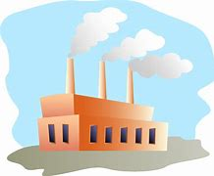
Emisje gazów cieplarnianych
Do połowy tego stulecia UE ma być pierwszą gospodarką i pierwszym na świecie społeczeństwem neutralnym klimatycznie.
Jak podaje KE, emisje gazów cieplarnianych w UE już znacząco spadły i w 2021 roku były o 28,5 proc. niższe w porównaniu z poziomem z lat 90.
Ten rezultat niestety wiąże się z dużymi kosztami. UE i jej państwa członkowskie na działania klimatyczne tylko w 2022 roku przeznaczyły 28,5 mld euro (środki publiczne) i zmobilizowały dodatkowo 11,9 mld euro ze źródeł prywatnych.
Niestety w odniesieniu globalnym w latach 2021-2022 emisje gazów cieplarnianych wzrosły sumarycznie o 1,2 proc., osiągając nowy rekord 57,4 gigaton ekwiwalentu dwutlenku węgla (GtCO₂e).
CO₂e - równoważnik dwutlenku węgla to stężenie dwutlenku węgla jakie skutkowałoby identycznym poziomem wymuszania radiacyjnego jak dane stężenie porównywanego gazu cieplarnianego.
Źródlo: raport UNEP „Broken Record”,

Slide 3
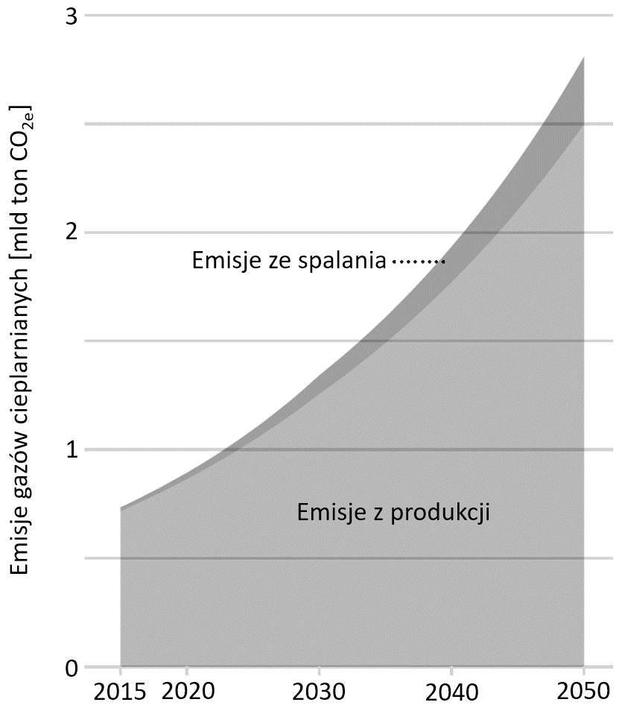
Wpływ produkcji i utylizacji tworzyw sztucznych na zmianę klimatu
Aktualne emisje z produkcji i spalania plastiku wynoszą 0,86 mld ton CO2e (równoważnika dwutlenku węgla).
Na podstawie prognoz przemysłu petrochemicznego do 2030 roku emisje wzrosną do poziomu 1,34 mld ton, a do 2050 roku 2,80 mld ton.
Dalsze trzymanie się takiej tendencji, doprowadziłoby do wyemitowania w 2100 roku 260 mld ton CO2e,
Emisja gazów cieplarnianych z produkcji i spalania tworzyw sztucznych w spalarniach. Źródło Plastic & Climate: The Hidden Costs of a Plastic Planet.

Slide 4
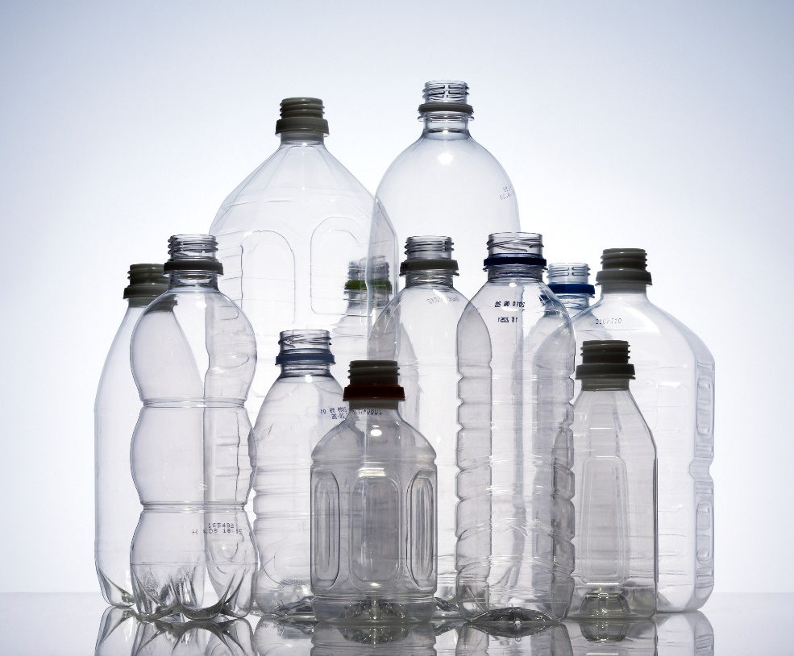
Emisje gazów cieplarnianych mają miejsce na każdym etapie cyklu życia tworzyw sztucznych:
Wydobycie paliw kopalnych i transport: globalnie na ok. 120 mln ton CO₂e rocznie
Rafinacja i wytwarzanie produktów: Globalnie ok. 760 mln ton CO₂e rocznie
Zagospodarowywanie odpadów z tworzyw sztucznych:
składowanie (w krótkim horyzoncie czasowym jest to prawie neutralne emisyjnie).
spalanie (ok. 0,9 tCO₂e na tonę plastiku)

Slide 5
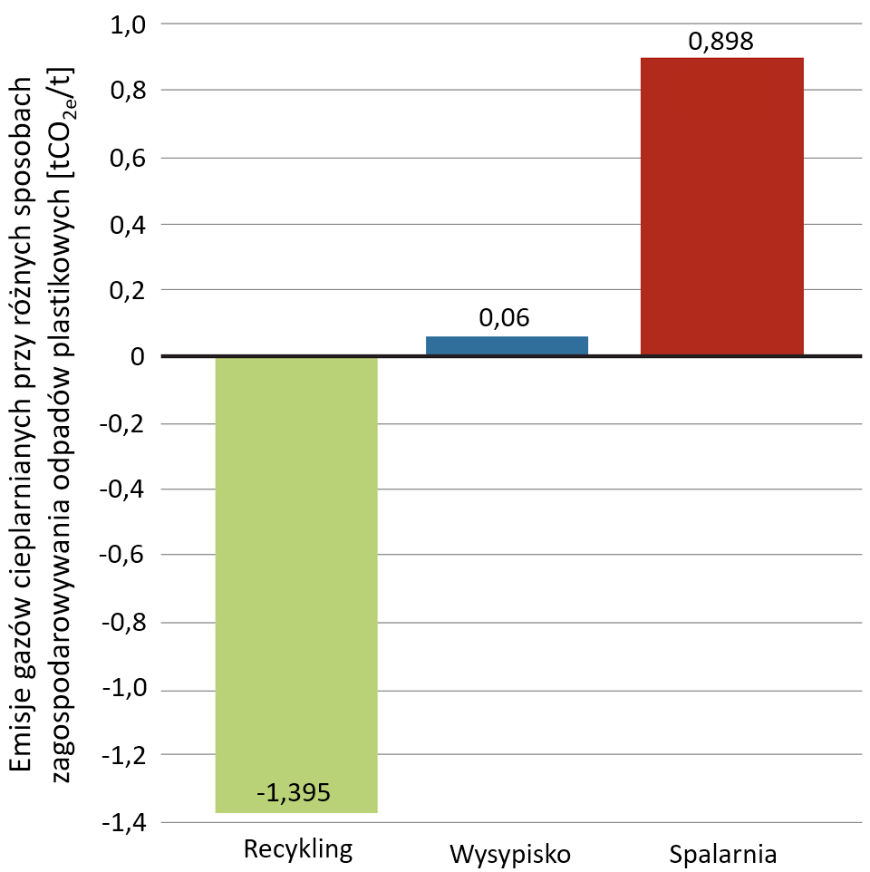
Recykling, choć jest z nim związane zużycie energii, zmniejsza zapotrzebowanie na produkcję nowego plastiku, dzięki czemu tonie pozyskiwanego w ten sposób plastiku można przypisać tzw. ujemne emisje (czyli ograniczenie emisji) bliskie 1,4 tCO₂e
Recykling Składowisko Spalarnia
Emisje gazów cieplarnianych związane z różnymi sposobami zagospodarowywania odpadów plastikowych. Źródło Plastic & Climate: The Hidden Costs of a Plastic Planet.

Slide 6
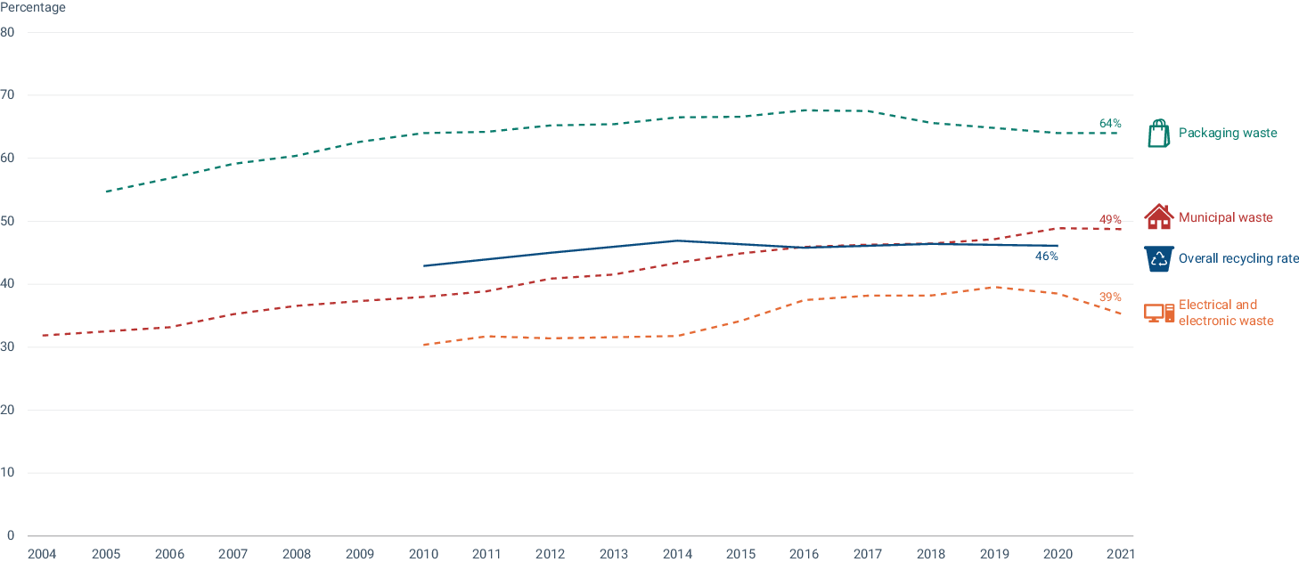
RECYKLING - RATUNKIEM DLA KLIMATU
Wskaźniki recyklingu odpadów w UE powoli rosną, co wskazuje na przejście na gospodarkę o obiegu zamkniętym.
W 2020 r. ogólny wskaźnik recyklingu wynosił 46% liczony jako stosunek całkowitej ilości wytworzonych odpadów z wyłączeniem głównych odpadów mineralnych do ilości, które zostały zagospodarowane w drodze recyklingu.
Najwyższy wskaźnik recyklingu w 2021 r. odnotowano w przypadku opakowań (64%), a następnie odpadów komunalnych (49%) i e-odpadów (39%).

Slide 8
Program LIFE
Wnioskodawcy mogą ubiegać się o dofinansowanie ze środków Komisji Europejskiej na realizację projektów w wysokości standardowo do 60% kosztów kwalifikowanych.
Wnioskodawcy planujący realizację projektu LIFE na obszarze Polski mogą dodatkowo ubiegać się o współfinansowanie projektu ze środków Narodowego Funduszu Ochrony Środowiska i Gospodarki Wodnej. Dofinansowanie pozwala uzupełnić budżet projektu nawet do 95% kosztów kwalifikowanych.
8

Slide 9
SKŁAD KONSORCJUM

Slide 12
Dziękuję za uwagę
Departament Gospodarki Odpadami, Emisji i Pozwoleń Zintegrowanych 03-402 Warszawa, Al. Solidarności 61, tel. 225979481, fax 225979484 e-mail: gospodarka.odpadami@mazovia.pl

